Slide 1
Project_murari

Slide 2
Project_murari

Slide 3



Project_murari
Денис
Богдан
Адріана

Slide 4
Project_murari
Денис
Богдан
Адріана

Slide 5
Project_murari
Тім-лід | Програміст | дизайнер
Програміст | UX/UI Дизайнер
Головний Програміст | Дизайнер
Денис
Богдан
Адріана

Slide 6

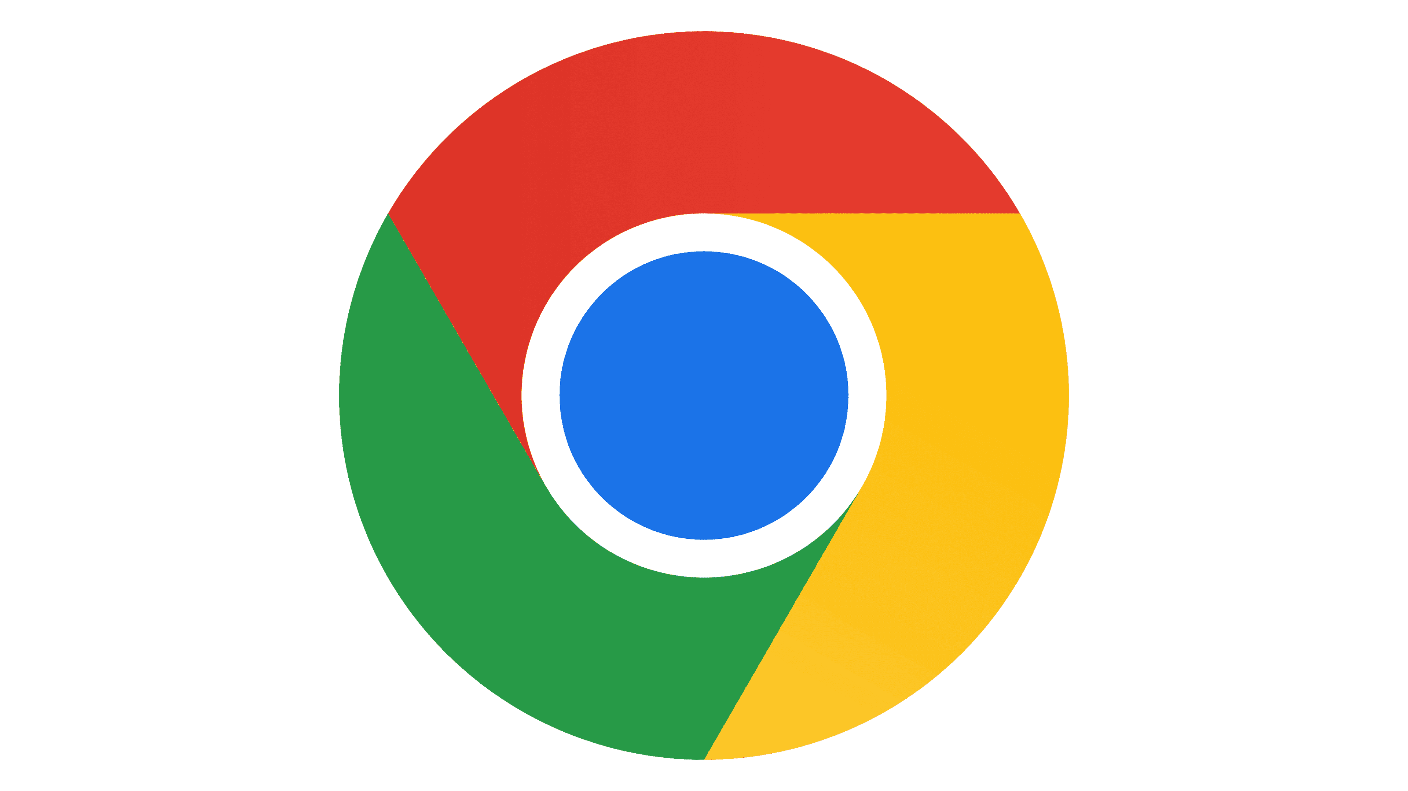

Використовували
Visual Studio Code
GitHub
Chrome

Slide 7
Використовували
Visual Studio Code
Chrome
GitHub

Slide 8
Використовували
Visual Studio Code
Chrome
GitHub
Найпопулярніший редактор коду(IDE).З підтримкою багатьох плагінів на іншого.

Slide 9

Використовували
Visual Studio Code
Chrome
GitHub
Найпопулярніший редактор коду(IDE).З підтримкою багатьох плагінів на іншого.
Використовується для перегляду сайту і перевірки на наявність помилок.

Slide 10
Використовували
Visual Studio Code
Chrome
GitHub
Найпопулярніший редактор коду(IDE).З підтримкою багатьох плагінів на іншого.
Використовується для перегляду сайту і перевірки на наявність помилок.
Допомагає пересилати код і завжди отримувати останю версію коду.

Slide 11

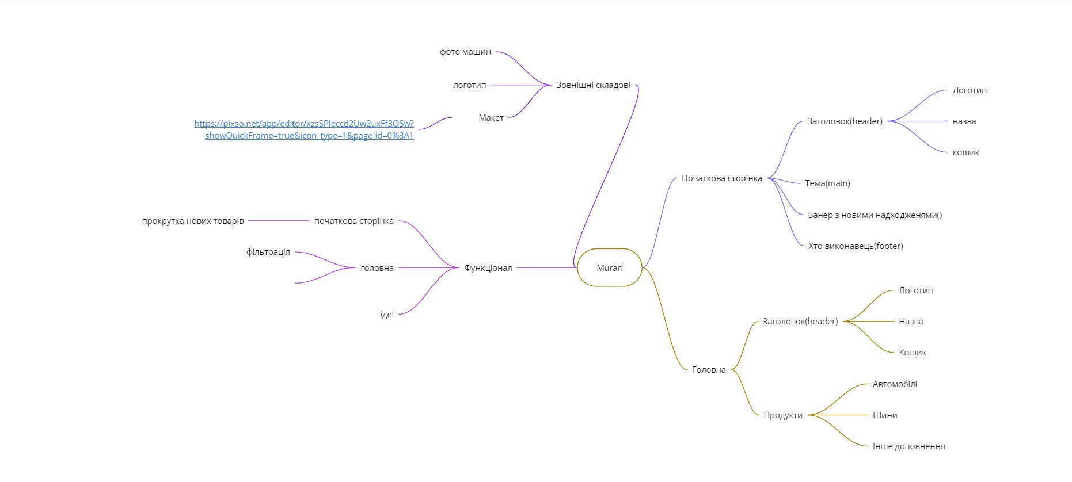
Використовували
Visual Studio Code
Chrome
GitHub
Miro
Найпопулярніший редактор коду(IDE).З підтримкою багатьох плагінів на іншого.
Використовується для перегляду сайту і перевірки на наявність помилок.
Допомагає пересилати код і завжди отримувати останю версію коду.
Створення плану роботи

Slide 12
Visual Studio Code
Chrome
GitHub
Miro
Найпопулярніший редактор коду(IDE).З підтримкою багатьох плагінів на іншого.
Використовується для перегляду сайту і перевірки на наявність помилок.
Допомагає пересилати код і завжди отримувати останю версію коду.
Створення плану роботи

Slide 13
Visual Studio Code
Chrome
GitHub
Miro
Найпопулярніший редактор коду(IDE).З підтримкою багатьох плагінів на іншого.
Використовується для перегляду сайту і перевірки на наявність помилок.
Допомагає пересилати код і завжди отримувати останю версію коду.
Створення плану роботи

Slide 14

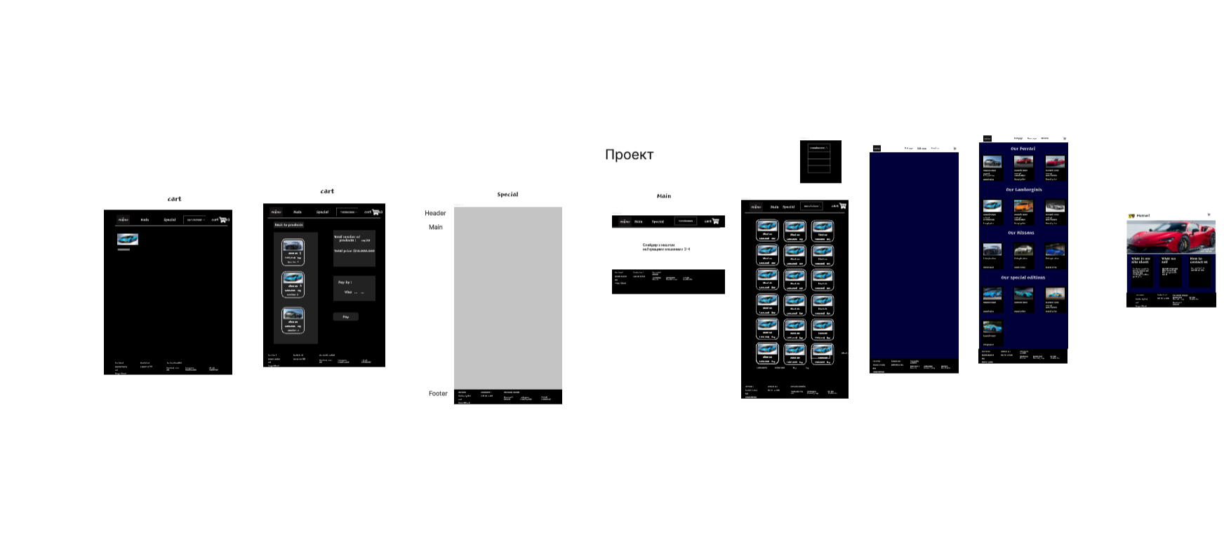
Visual Studio Code
Chrome
GitHub
Miro
Pixso
Найпопулярніший редактор коду(IDE).З підтримкою багатьох плагінів на іншого.
Використовується для перегляду сайту і перевірки на наявність помилок.
Допомагає пересилати код і завжди отримувати останю версію коду.
Створення плану роботи
Макет дизайну сайту

Slide 15
Visual Studio Code
Chrome
GitHub
Miro
Pixso
Найпопулярніший редактор коду(IDE).З підтримкою багатьох плагінів на іншого.
Використовується для перегляду сайту і перевірки на наявність помилок.
Допомагає пересилати код і завжди отримувати останю версію коду.
Створення плану роботи
Макет дизайну сайту

Slide 16
Visual Studio Code
Chrome
GitHub
Miro
Pixso
Найпопулярніший редактор коду(IDE).З підтримкою багатьох плагінів на іншого.
Використовується для перегляду сайту і перевірки на наявність помилок.
Допомагає пересилати код і завжди отримувати останю версію коду.
Створення плану роботи
Макет дизайну сайту

Slide 17
Visual Studio Code
Chrome
GitHub
Miro
Pixso
Найпопулярніший редактор коду(IDE).З підтримкою багатьох плагінів на іншого.
Використовується для перегляду сайту і перевірки на наявність помилок.
Допомагає пересилати код і завжди отримувати останю версію коду.
Створення плану роботи
Макет дизайну сайту

Slide 18
Давайте розглянемо сам сайт

Slide 19
Покращення сайту
Більший асортимент авто
Зробити мобільну версію
Реєстрація та профілі користувачів
Новина стрічка

Slide 20

Спробуйте самі
Посиланя на сайт

